Slide 1
Своя игра «Путешествие по сказкам»
СШ№ 7 город Аксу.

Slide 2
Своя игра
Правила игры
Сказки
Андерсена
10
20
30
40
50
Сказки
Пушкина
10
20
30
40
50
Разные сказки
10
20
30
40
50

Slide 3
Правила игры
На игровом поле выберите тему и нажмите на куб с количеством очков.
Прочитайте вопрос.
Выберите правильный вариант ответа и нажмите на него.
Нажмите на стрелочку, чтобы вернуться к игровому полю.

Slide 4
Какая из этих сказок принадлежит перу Г.-Х.Андерсена?
10
«Незнайка и его друзья»
«Маленький Мук»
«Огниво»

Slide 5
Кого Маленькая разбойница дала в помощь Герде?
20
ЖАР-ПТИЦУ
ОЛЕНЯ
КОНЬКА-ГОРБУНКА

Slide 6
Что попало
Каю в глаз?
30
СНЕЖИНКА
ПЫЛИНКА
ОСКОЛОК ЗЕРКАЛА

Slide 7
Какая птица помогла Дюймовочке очутиться в стране эльфов?
40
СТРИЖ
СИНИЦА
ЛАСТОЧКА

Slide 8
Во что превратилась Русалочка, когда принц женился на другой девушке?
50
В РАДУГУ
В МОРСКУЮ ПЕНУ
В ОБЛАКО

Slide 9
В кого превращался
князь Гвидон, отправляясь в гости к царю Салтану?
10
В КОМАРА
В БАБОЧКУ
В СТРЕКОЗУ

Slide 10
Что сгубило царевну в «Сказке о мёртвой царевне и о семи богатырях»?
20
ОТРАВЛЕННЫЙ НАПИТОК
ОТРАВЛЕННАЯ ИГЛА
ОТРАВЛЕННОЕ ЯБЛОКО

Slide 11
Какая из этих сказок не принадлежит перу А.С.Пушкина?
30
«Сказка о попе и
работнике его Балде»
«Конёк-горбунок»
«Сказка о рыбаке и рыбке»

Slide 12
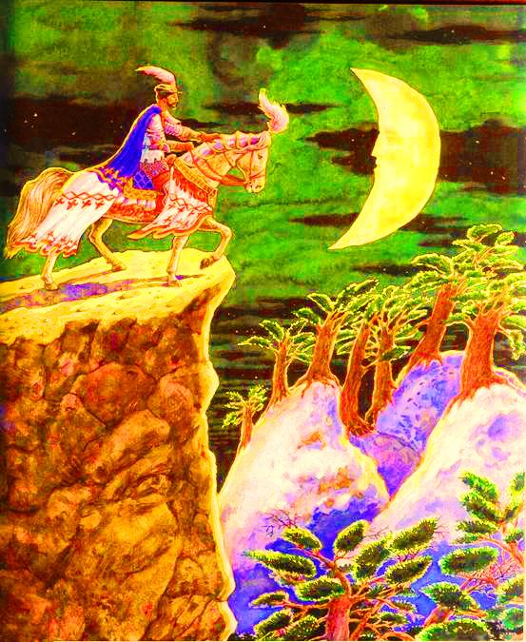
Как звали королевича в сказке «О мёртвой царевне и о семи богатырях»?
40
ГВИДОН
ЕЛИСЕЙ
ИВАН

Slide 13
Какие цветы
собирала падчерица
в сказке «12 месяцев»?
10
ФИАЛКИ
ПОДСНЕЖНИКИ
ЛАНДЫШИ

Slide 14
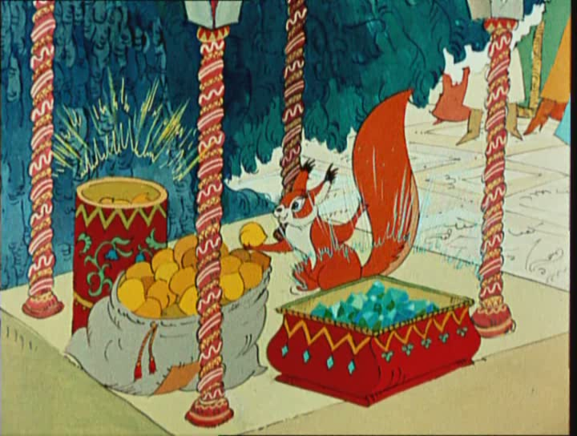
Какую песенку пела белочка в «Сказке о царе Салтане…»?
50
«Во поле береза стояла…»
«Калинка-малинка»
«Во саду ли, в огороде…»

Slide 15
Какой предмет использовала Мэри Поппинс для путешествий?
20
ЗОНТИК
АВТОМОБИЛЬ
ВОЗДУШНЫЕ ШАРЫ

Slide 16
За что Чиполлино
посадили в тюрьму?
30
НАСТУПИЛ НА МОЗОЛЬ
ПРИНЦУ ЛИМОНУ
ПЕРЕШЁЛ ДОРОГУ
НА КРАСНЫЙ СВЕТ
ДЁРНУЛ ВИШЕНКУ ЗА КОСИЧКУ

Slide 17
Какое животное больше всего боялся пират Капитан Крюк?
40
ТИГРА
СЛОНА
КРОКОДИЛА

Slide 18
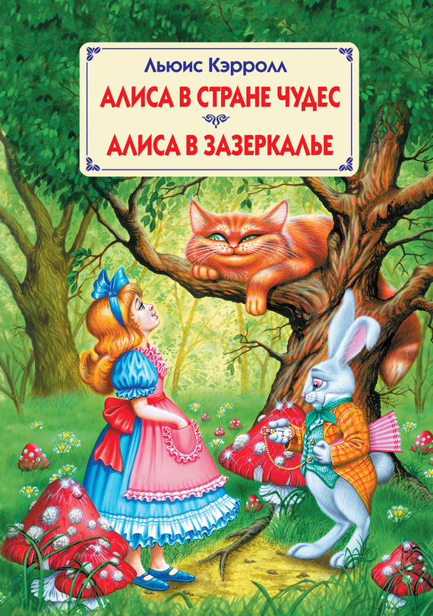
Что случилось с Алисой, когда она выпила из бутылочки с надписью «Выпей меня!»?
50
ОНА ОТРАВИЛАСЬ
ОНА УМЕНЬШИЛАСЬ
ОНА ВЫРОСЛА

Slide 19
Информационные источники
Логотип
Сказки Андерсена
Снежная Королева
Снежная Королева 2
Дюймовочка
Русалочка
Сказка о царе Салтане
Сказка о мертвой царевне и о семи богатырях
Сказки Пушкина
Сказка о мертвой царевне и о семи богатырях 2
12 месяцев
Сказка о царе Салтане 2
Мери Поппинс
Чиполлино
Питер Пен
Алиса в стране чудес

